Slide 1
Liczby rozmyte
w modelowaniu niepewności

Slide 2
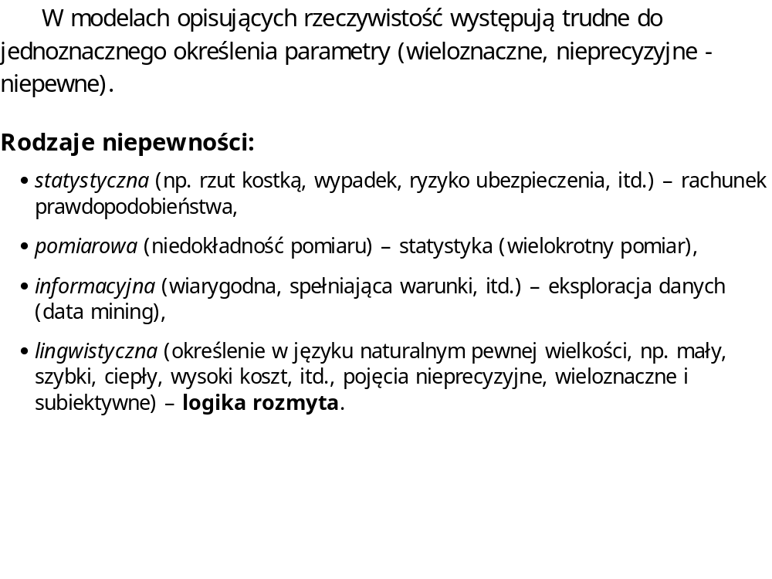
Niepewność parametrów

Slide 3
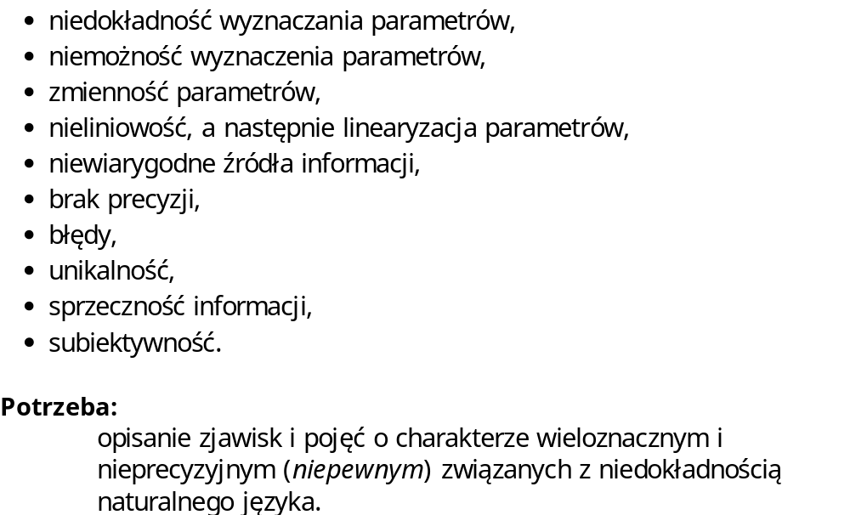
Przyczyny niepewności

Slide 4
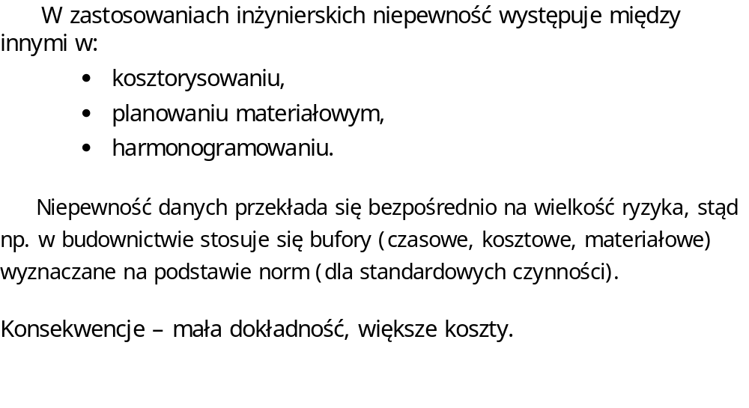
Problemy z niepewnością parametrów

Slide 5
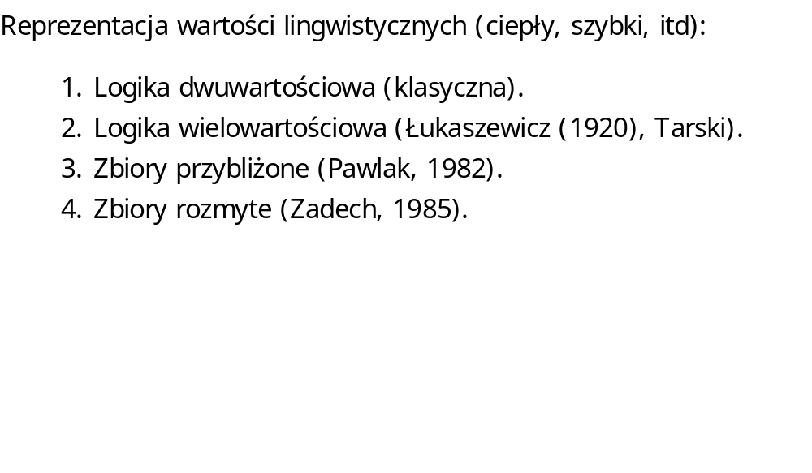
Niepewność lingwistyczna

Slide 6
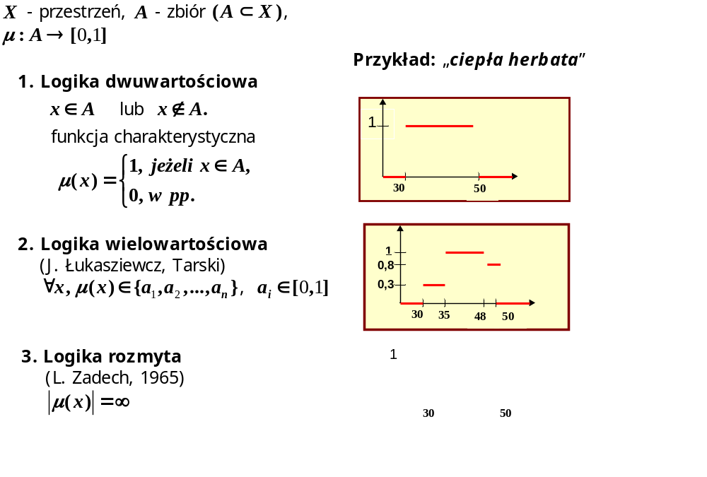
Niepewność lingwistyczna
1
30
50

Slide 7
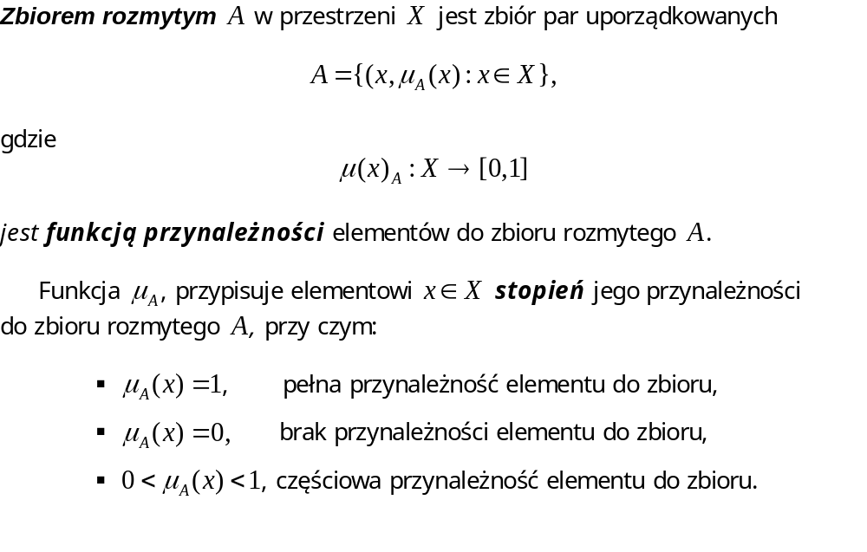
Zbiory rozmyte

Slide 8
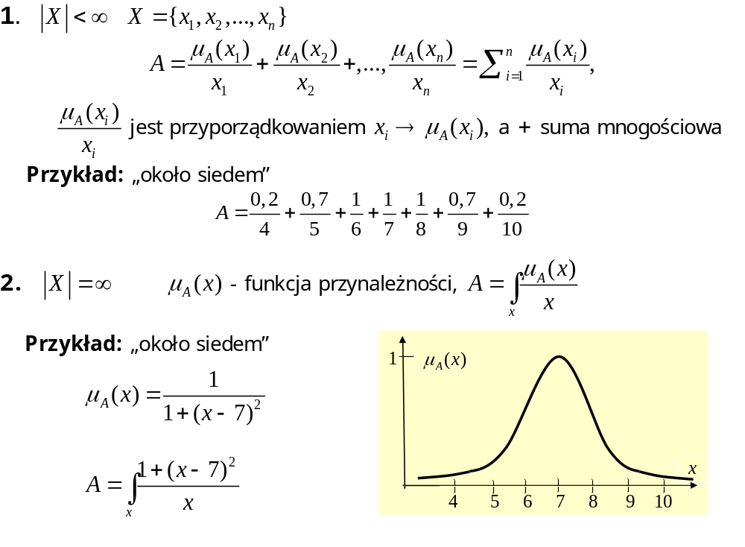
Zapis zbiorów rozmytych

Slide 9
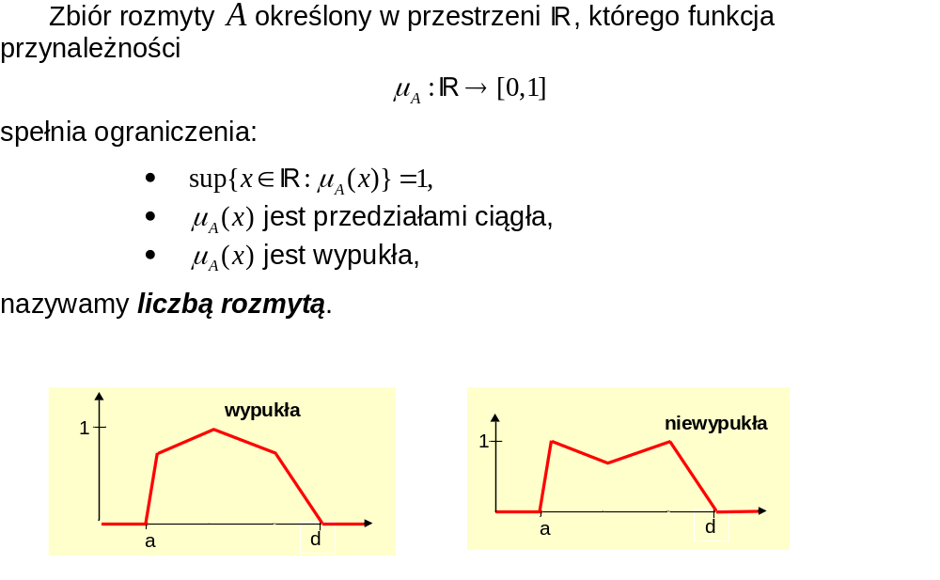
Liczby rozmyte

Slide 10
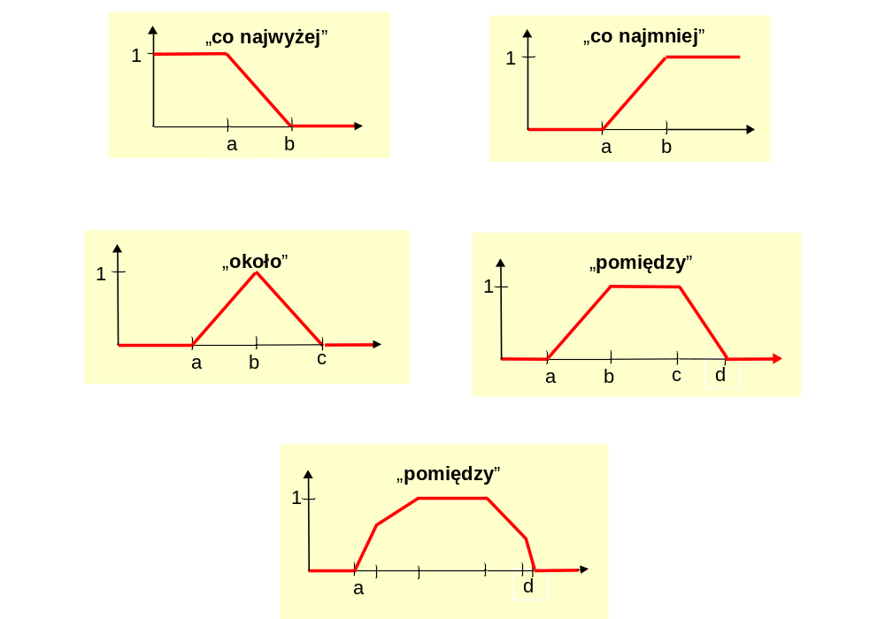
Funkcje przynależności
(przykłady)

Slide 11
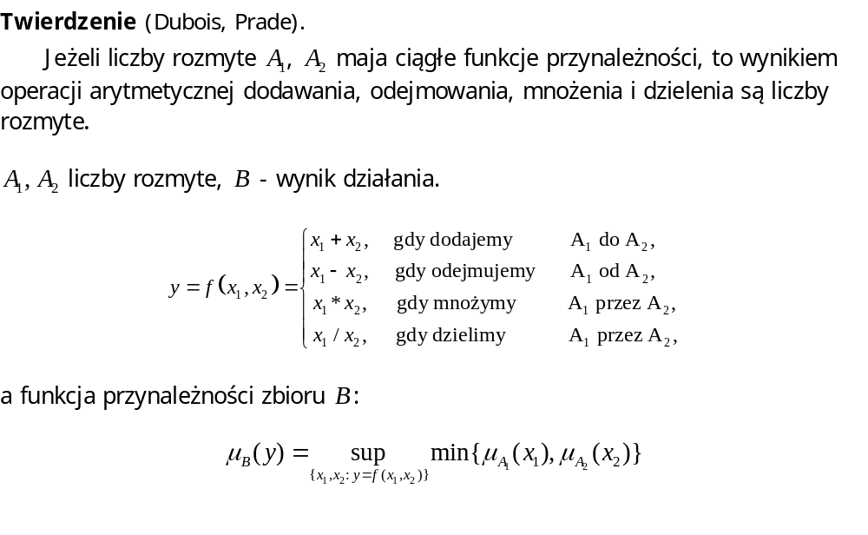
Operacje arytmetyczne na liczbach rozmytych

Slide 12
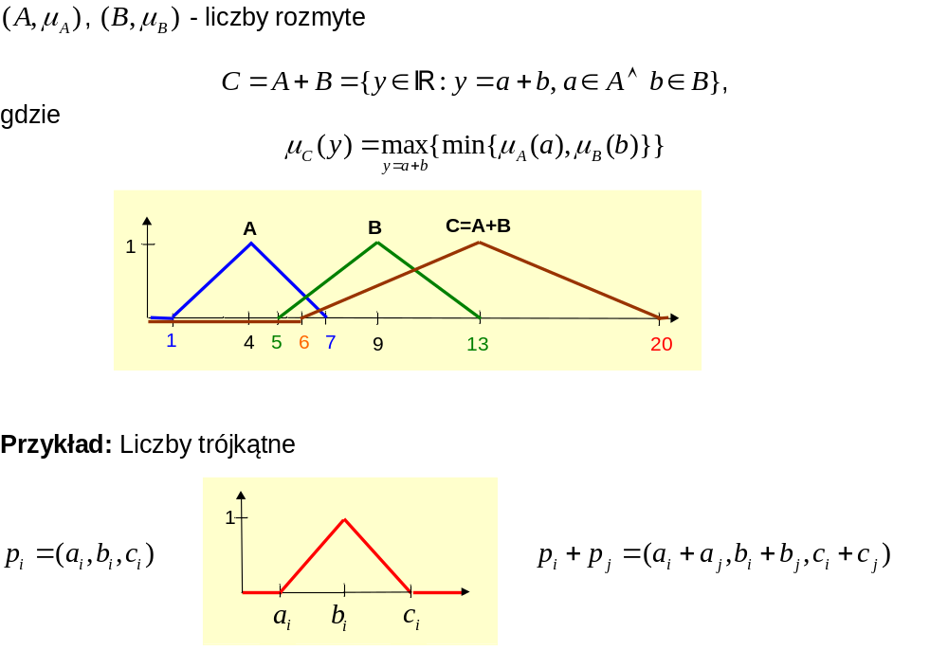
Dodawanie liczb rozmytych

Slide 13
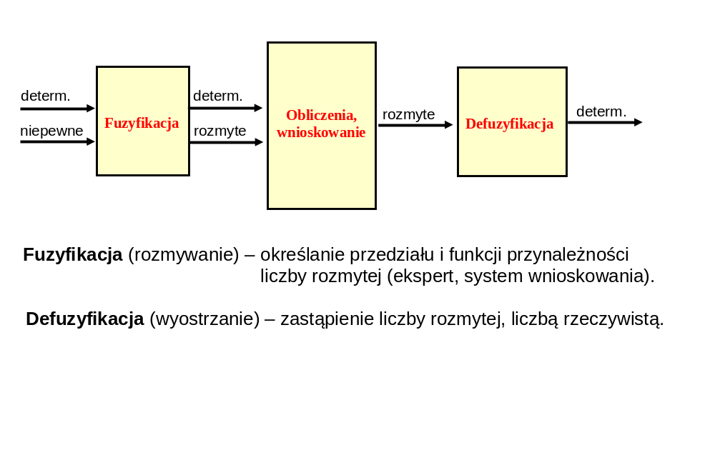
Struktura rozmytego modułu obliczeniowego

Slide 14
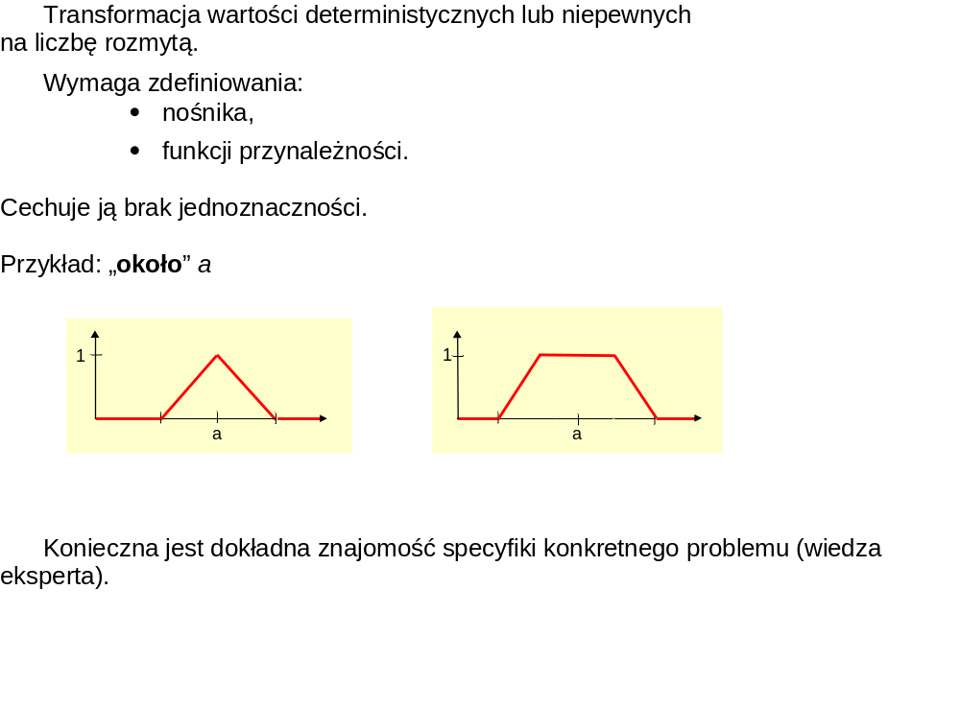
Rozmywanie

Slide 15
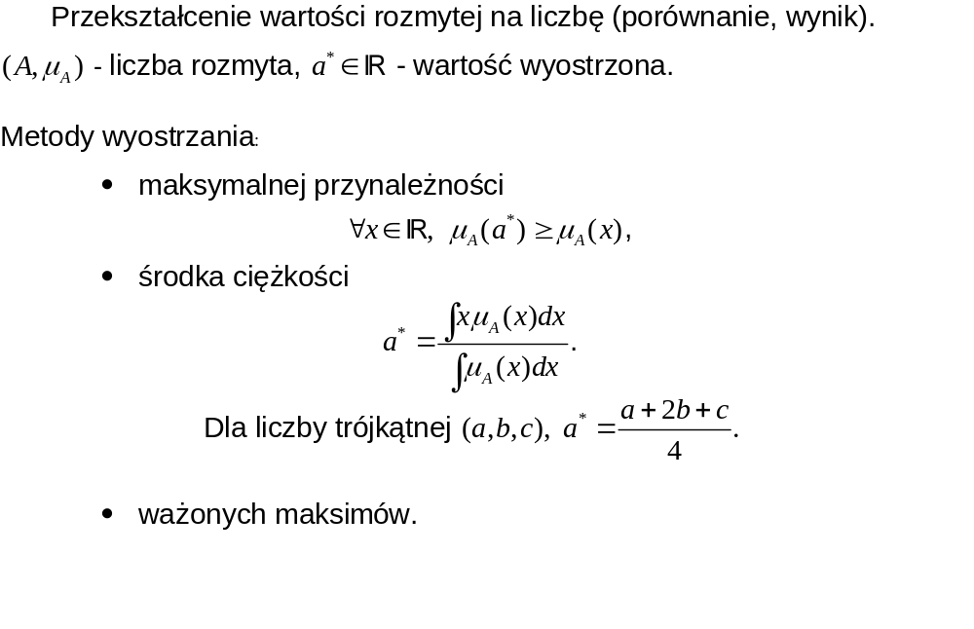
Wyostrzanie

Slide 16
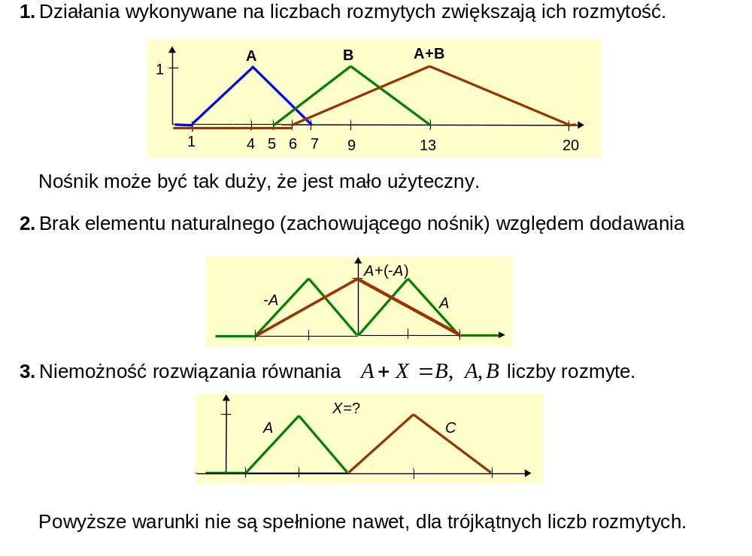
Arytmetyka liczb rozmytych

Slide 17
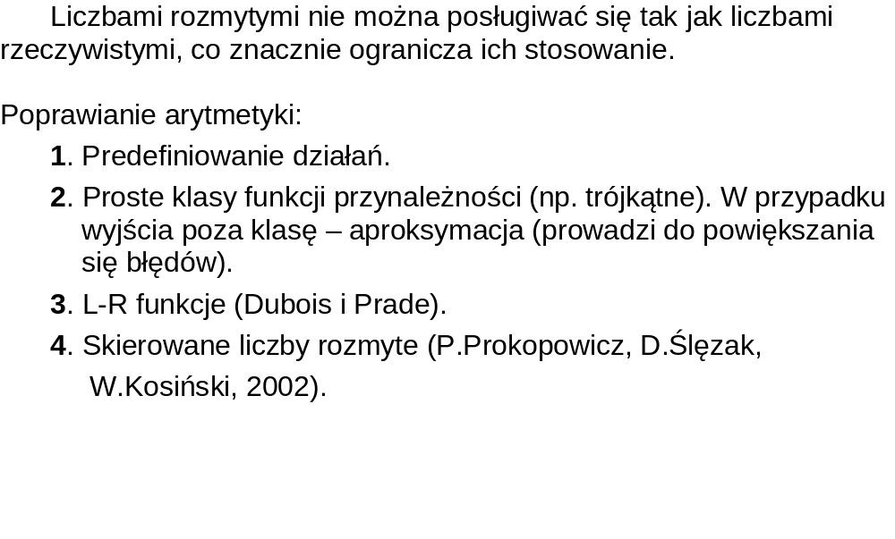
Arytmetyka liczb rozmytych

Slide 18
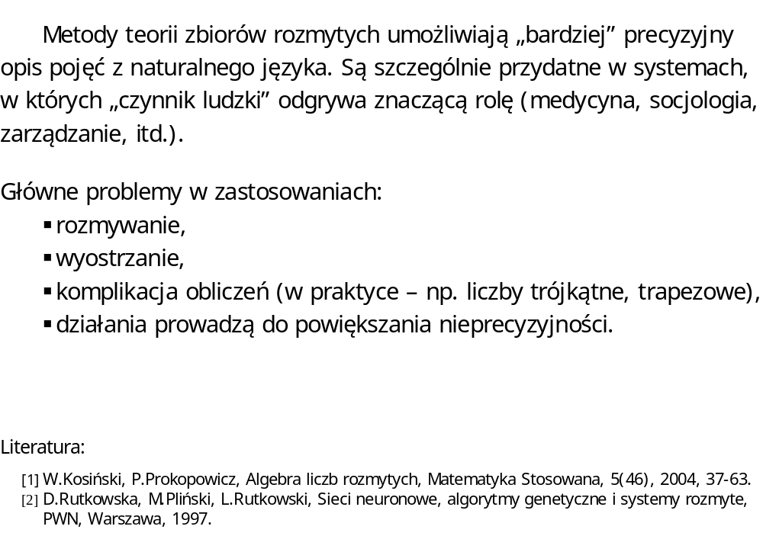
Podsumowanie

